Slide 1
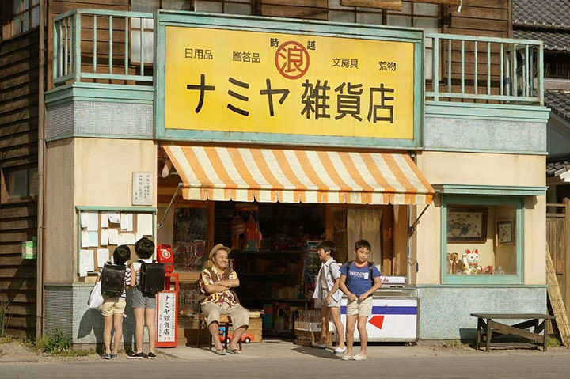
解憂雜貨店

Slide 2
如果「被討厭的勇氣」讓我知道如何改變
那「解憂雜貨店」則是讓我有改變的勇氣
為什麼可以感動你
你到底想成為的是什麼
人的命運哪那麼容易改變
燒腦邏輯的一本好書

Slide 3
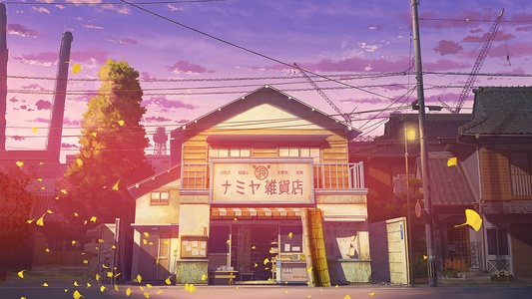
找尋屬於你自己的地圖
「如果說，來找我諮商煩惱的人是迷路的羔羊，通常他們手上都有地圖，卻沒有看地圖；或是不知道自己目前的位置。你的地圖是一張白紙，所以，即使想決定目的地，也不知道路在哪裡。地圖是白紙當然很傷腦筋，任何人都會不知所措。但是，不妨換一個角度思考，正因為是白紙，所以可以畫任何地圖，一切都掌握在你自己手上。你很自由，充滿了無限可能，這是很棒的事。我衷心祈禱你可以相信自己，無悔地燃燒自己的人生。」

